Slide 1
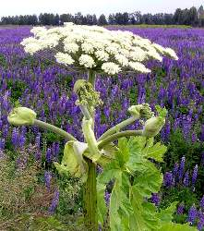
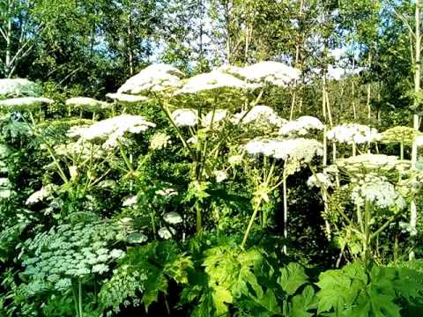
ОСТОРОЖНО, ОПАСНО, БОРЩЕВИК!

Slide 2
ВНИМАНИЕ! ОПАСНОЕ РАСТЕНИЕ
Борщевик - относится к семейству зонтичных, насчитывает около 70 видов. В нашей стране растет несколько из них, и опасны они для человека в разной степени.
Наибольшее распространение получил борщевик Сосновского, завезенный после второй мировой войны с Кавказа, который распространился в средней полосе России повсеместно и превратился в природное бедствие, образовав местами заросли.

Slide 3
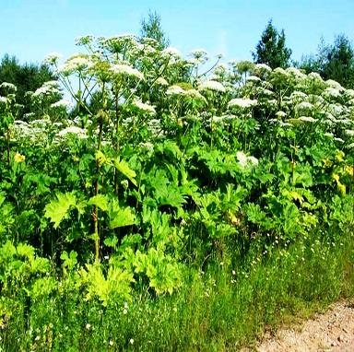
ВНИМАНИЕ! ОПАСНОЕ РАСТЕНИЕ!
Борщевик растет на лугах, опушках, вдоль дорог. В высоту достигает 2.5-3метра, имеет полный стебель, большие листья и белые цветки собранные в зонтик.
Наибольшую опасность борщевик представляет в летнее время. Сильная аллергия может быть вызвана запахом, пыльцой и соком ядовитого растения, известны случаи, когда люди получали токсические отравления. Содержащиеся в растении кумарин и эфирные масла способствуют образованию ожогов при прикосновении.
Особенно опасен в период цветения
(июнь- июль) и в начале созревания (август)!

Slide 4
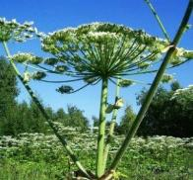
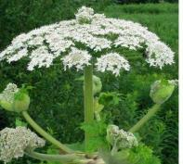

ВНИМАНИЕ! ОПАСНОЕ РАСТЕНИЕ!
Все проблемы, связанные с борщевиками, в основном относятся лишь к одному виду, «агрессору» дорожных обочин и запущенных полей – борщевику сосновского (Heracleum sosnowskiy).
Откуда взялся Борщевик Сосновского?
Был введен искусственно. Изначально полагалось, что это будет силосная культура для корма скота.
Но позже выяснилось, что для кормления скота борщевик Сосновского применять нельзя (молоко животных приобретает горький вкус и становится не пригодным как для кормления потомства, так и для употребления людям).
Культивирование борщевика было начато в СССР после Великой Отечественной войны по распоряжению И. В. Сталина, за что впоследствии он получил у крестьян название «Месть Сталина». До 70-х годов XX века его высаживали вдоль дорог для предотвращения выхода на них сельскохозяйственных и диких животных.

Slide 5
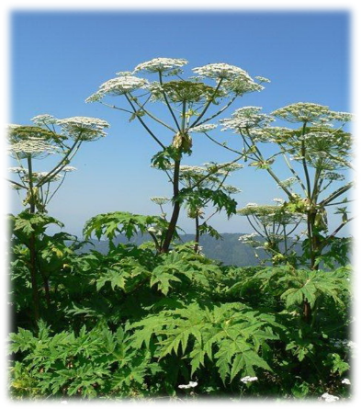
ОПАСНОСТЬ БОРЩЕВИКА
На поражённых участках кожи возникает ожог второй степени (волдыри, заполненные жидкостью).
Особая опасность заключается в том, что прикосновение к растению первое время не дает никаких неприятных ощущений.
Реакция от контакта с борщевиком проявляется не сразу, а по прошествии некоторого времени – от нескольких часов до нескольких суток.
Является контактным и дыхательным аллергеном и имеет сильный запах, который ощущается уже в пяти метрах от растения (распухает гортань).
Будьте внимательны во время прогулки!
Особенно опасно контактировать с БОРЩЕВИКОМ

Slide 6
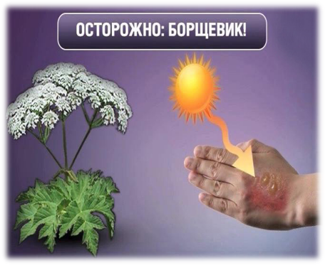
ОПАСНОСТЬ БОРЩЕВИКА
Опасным борщевик делают ядовитые вещества, которые он выделяет в атмосферу.
Листья борщевика богаты эфирными маслами.
Прикосновение к растению может вызывать раздражение и ожог кожи за счёт того, что все части растений содержат фуранокумарины — вещества, резко повышающие чувствительность организма к ультрафиолетовому излучению. Самые сильные ожоги борщевик вызывает, соприкасаясь с кожными покровами в ясные солнечные дни.
Чтобы получить ожог, достаточно и непродолжительного и несильного облучения солнцем участка кожи, испачканного соком растения.

Slide 7
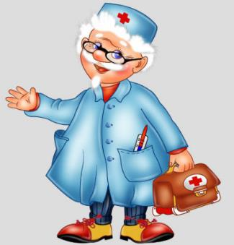

ПРИЗНАКИ КОНТАКТА С БОРЩЕВИКОМ
Сильное покраснение;
Жжение и легкий зуд травмированного участка;
Покраснение сменяется увеличивающимися волдырями, внутри которых находится прозрачная жидкость;
может повыситься температура тела;
возможно общее легкое недомогание.
травма от контакта с борщевиком похожа на стандартный ожог второй степени
НЕМЕДЛЕННО ОБРАТИТЬСЯ ЗА ПОМОЩЬЮ!

Slide 8
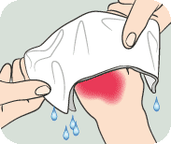
ПЕРВАЯ ПОМОЩЬ ПРИ КОНТАКТЕ С БОРЩЕВИКОМ
Если вы все же прикоснулись к любой части борщевика, то сразу после контакта с ним необходимо:
защитить пораженные участки от солнечных лучей минимум на двое суток;
тщательно промыть пораженные места водой с мылом;
принять антигистаминное средство;
после оказания первой помощи необходимо обратиться к врачу;
если ожог затронул глаза, рот или другие слизистые оболочки, немедленно промойте! к врачу обращаться нужно настолько срочно, насколько это возможно;
наложить повязку (непроницаемую для света , желательно светлую).
НЕМЕДЛЕННО ОБРАТИТЬСЯ ЗА ПОМОЩЬЮ ПО ТЕЛЕФОНУ 112

Slide 9
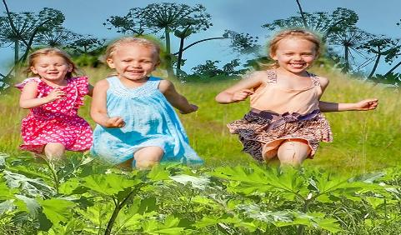
ПОМНИТЕ!
Борщевик относится к ядовитым лекарственным растениям, может вызывать воспаление кожи, сходное с солнечным ожогом.
Поражения соком и пыльцой растения могут образоваться не только при контакте незащищенной кожи с ним, но и через одежду.
Предупредите близких о растении БОРЩЕВИК и расскажите им, какую опасность оно представляет.

